Slide 1
ΣΤΟΙΧΕΙΑ ΑΝΑΤΟΜΙΑΣ ΝΕΥΡΙΚΟΥ ΣΥΣΤΗΜΑΤΟΣ

Slide 3
Το νευρικό σύστηµα:
Εξαπλώνεται σε ολόκληρο το σώµα
Ρυθµίζει την λειτουργία των οργάνων
Ρυθµίζει την ισορροπία / αρµονική συνεργασία των οργάνων σε σχέση µε το περιβάλλον

Slide 4
Νευρικό Σύστημα
Διακρίνεται σε: κεντρικό και περιφερικό
Το Κεντρικό Νευρικό Σύστημα (ΚΝΣ) αποτελείται: από τον Νωτιαίο Μυελό και τον Εγκέφαλο
Το Περιφερικό Νευρικό Σύστημα (ΠΝΣ) αποτελείται από: τα νεύρα.
Σε αντίθεση με το ΚΝΣ που περιβάλλεται από οστέινες δομές (κρανίο και σπονδυλική στήλη) το ΠΝΣ δεν προστατεύεται από οστά.

Slide 5
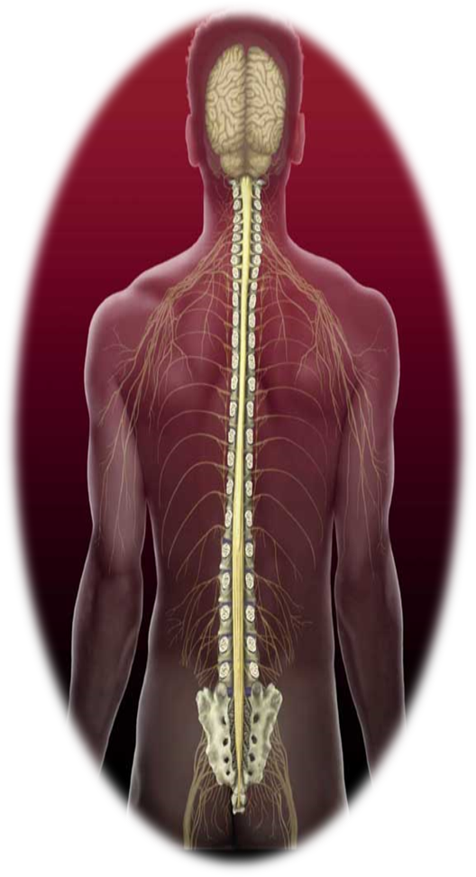
Το Κεντρικό Νευρικό Σύστημα
Συνιστάται από τον ΕΓΚΕΦΑΛΟ
και τον ΝΩΤΙΑΙΟ ΜΥΕΛΟ

Slide 7
Χοριοειδής μήνιγγα
βρίσκεται σε άμεση επαφή με τον εγκέφαλο, παρακολουθεί όλες τις αναγλυφές και τις αυλακές του και περιέχει τις αρτηρίες που τρέφουν τον εγκέφαλο.
Η χοριοειδής μήνιγγα παρουσιάζει προσεκβολές με αγγεία, που έχουν εισχωρήσει μέσα στις κοιλίες του εγκεφάλου και που λέγονται χοριοειδή πλέγματα, και όπου παράγεται το εγκεφαλονωτιαίο υγρό.

Slide 8
Αραχνοειδής μήνιγγα
Η αραχνοειδής μήνιγγα περιβάλλει τον εγκέφαλο, αμέσως προς τα έξω από τη χοριοειδή μήνιγγα, χωρίς να παρακολουθεί τις αναγλυφές (έλικες και αύλακες) του εγκεφάλου.
Έτσι ανάμεσα στη χοριοειδή και την αραχνοειδή μήνιγγα σχηματίζεται σχισμοειδής χώρος, που λέγεται υπαραχνοειδής χώρος. Ο χώρος αυτός περιέχει εγκεφαλονωτιαίο υγρό. Το εγκεφαλονωτιαίο υγρό στον υπαραχνοειδή χώρο προέρχεται από τις κοιλίες του εγκεφάλου μέσω των τμημάτων της οροφής της 4ης κοιλίας.
ο εγκέφαλος περιβαλλόμενος από εγκεφαλονωτιαίο υγρό προστατεύεται από αυτό (γιατί στα υγρά δεν είναι συμπιεστά) από διαταραχές που θα μπορούσε να πάθει ο εγκέφαλος στις απότομες μεταβολές της κινήσεως του κεφαλιού.

Slide 9
Σκληρή μήνιγγα
Η σκληρή μήνιγγα βρίσκεται προς το έξω μέρος της αραχνοειδούς και σε απόλυτη επαφή με την εσωτερική επιφάνεια του κρανίου. Ο χώρος κάτω από την σκληρή μήνιγγα έως την επόμενη μήνιιγα την αραχνοειδή ονομάζεται υποσκληρίδιος. Πήρε το ονομά της επειδή είναι η πιο σκληρή.
Η σκληρή μήνιγγα προβάλλει εντός της κρανιακής κοιλότητας σε δύο σημεία, μία στο δρέπανο του εγκεφάλου και μία στο σκηνίδιο της παρεγκεφαλίδας.

Slide 11
Μηνιγγίτιδα
Λοίμωξη των μηνίγγων, μεσω αιματικής οδού
Συνήθως ιάσιμη με απλά αντιβιοτικά
Κλινική εικόνα: κεφαλαλγία, έμετοι, πυρετός, ναυτία

Slide 12
Το κεντρικό νευρικό σύστημα από έξω προς τα μέσα
Εξωτερικά τόσο ο εγκέφαλος όσο και ο νωτιαίος μυελός περιβάλλονται από οστά, το κρανίο και την σπονδυλική στήλη, αντίστοιχα.
Η σπονδυλική στήλη σχηματίζει τον σπονδυλικό σωλήνα, μέσα στον οποίο βρίσκεται ο νωτιαίος μυελός.
Εσωτερικά των οστών αυτών, δηλαδή προχωρώντας εσωτερικά του κρανίου και της σπονδυλικής στήλης συναντούμε τρείς μεμβράνες, τις μήνιγγες, οι οποίες περιβάλλουν τον εγκέφαλο και τον νωτιαίο μυελό.
Εσωτερικά των μηνίγγων υπάρχει το εγκεφαλονωτιαίο υγρό.
Ακολουθεί ο νευρικός ιστός. Στον νευρικό ιστό τόσο του εγκεφάλου, όσο και του νωτιαίου μυελού συναντούμε δύο περιοχές με διαφορετικά χρώματα: γκρίζο ή άσπρο.
Η περιοχή με γκρίζο χρώμα ονομάζεται φαιά ουσία και η περιοχή με άσπρο χρώμα ονομάζεται λευκή ουσία

Slide 13
Φαιά ουσία (Φλοιός) Νευρικά κύτταρα αποτελούν το κύριο συστατικό της φαιάς ουσίας
Λευκή ουσία Το 85% του εγκεφάλου αποτελείται από Λευκή ουσία αποτελείται κυρίως από εµµύελες νευρικές ίνες

Slide 14
Εγκέφαλος
Τις πρώτες εβδοµάδες της κύησης, πολλαπλασιάζονται τα εγκεφαλικά κύτταρα µε ρυθµό 250.000 κύτταρα το λεπτό
• Ο εγκέφαλος αποτελείται από 100 δις νευρώνες οι οποίοι διασυνδέονται µε ~ 100 τρις διασυνδέσεις

Slide 15
Ο εγκέφαλος είναι το μεγαλύτερο και το πολυπλοκότερο τμήμα του νευρικού συστήματος και αποτελείται από νευρικά κύτταρα τα οποία δέχονται, επεξεργάζονται και μεταβιβάζουν ερεθίσματα.
Διακρίνεται σε τελικό εγκέφαλο με τα εγκεφαλικά ημισφαίρια, διάμεσο εγκέφαλο με τον θάλαμο και τον υποθάλαμο, μέσο εγκέφαλο, οπίσθιο εγκέφαλο με την γέφυρα και την παρεγκεφαλίδα και τελικό εγκέφαλο με τον προμήκη μυελό.
Ο μέσος εγκέφαλος, η γέφυρα και ο προμήκης αποτελούν το στέλεχος του εγκεφάλου

Slide 17
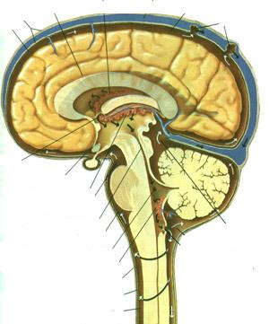
Τα εγκεφαλικά ημισφαίρια
Την παρεγκεφαλίδα
Τον διεγκέφαλο
Το στέλεχος

Slide 18
ΕΓΚΕΦΑΛΙΚΑ ΗΜΙΣΦΑΙΡΙΑ
Αποτελούν το μεγαλύτερο τμήμα του εγκεφάλου, εμφανίζουν στην επιφάνειά τους πολυάριθμες προεξοχές και αυλακώσεις, οι οποίες ονομάζονται έλικες και αύλακες αντίστοιχα.
Οι βαθύτερες αύλακες ονομάζονται σχισμές.
Η επιμήκης σχισμή χωρίζει τα ημισφαίρια μεταξύ τους ενώ άλλες σχισμές χωρίζουν το κάθε ημισφαίριο σε λοβούς, οι οποίοι είναι ο μετωπιαίος, ο βρεγματικός, ο κροταφικός και ο ινιακός.
Τα εγκεφαλικά ημισφαίρια αποτελούνται από ένα εξωτερικό στρώμα φαιάς ουσίας, το φλοιό των ημισφαιρίων ενώ κάτω από το φλοιό βρίσκονται μάζες λευκής ουσίας, που περιέχουν νευρικές αποφυάδες

Slide 19
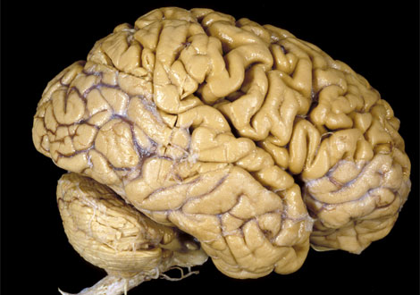
Εγκεφαλικά ημισφαίρια
Καταρχήν προσέξτε την μορφή τους..
Ο εξωτερικός χιτώνας που καλύπτει τα ημισφαίρια ονομάζεται φλοιός
Παρατηρείται ότι έχει πολλές αναδιπλώσεις..
Χάρη σε αυτές, αυξάνεται κατά πολύ η επιφάνεια του

Slide 20
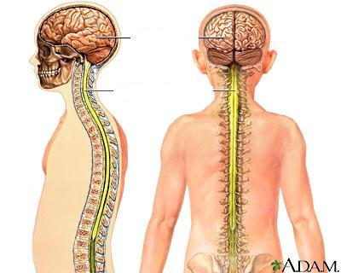
Και τέλος..
Το δεξί εγκεφαλικό ημισφαίριο ελέγχει την αριστερή πλευρά του σώματος και το αριστερό την δεξιά
ΟΠΟΤΕ…
Αν κάποιος χτυπήσει σοβαρά στο δεξί μέρος του κεφαλιού
τότε θα παρουσιαστεί πρόβλημα στην αριστερή πλευρά του σώματος, μπορεί ας πούμε να παραλύσει το αριστερό του χέρι

Slide 21
Κοιλίες του εγκεφάλου
Είναι η πρώτη και η δεύτερη πλάγια κοιλία, οι οποίες βρίσκονται στα εγκεφαλικά ημισφαίρια, η τρίτη κοιλία του διεγκεφάλου και η τέταρτη κοιλία, οπισθίως του προμήκη μυελού και της γέφυρας.
Η πρώτη και η δεύτερη επικοινωνούν με την τρίτη διαμέσου των διακοιλιακών τρημάτων, η τρίτη με την τέταρτη διαμέσου του υδραγωγού του Sylvius, η τέταρτη με τον υπαραχνοειδή χώρο διαμέσου των δύο τρημάτων του Luschka και του τμήματος Magendie.
Οι κοιλίες είναι γεμάτες με εγκεφαλονωτιαίο υγρό, το οποίο σχηματίζεται από τα χοριοειδή πλέγματα στα τοιχώματα και τις οροφές των κοιλιών.

Slide 22
ΥΠΟΘΑΛΑΜΟΣ
Είναι το ρυθμιστικό κέντρο των αυτόνομων (φυτικών) λειτουργιών, ενώ με τις συνδέσεις του με την υπόφυση ρυθμίζει τις λειτουργίες και τη μεταβολική δραστηριότητα πολλών ενδοκρινών αδένων.
Στον υποθάλαμο, περιέχονται διάφορα ζωτικά κέντρα, όπως του ύπνου και της εγρήγορσης, της ρύθμισης της θερμοκρασίας του σώματος, των συναισθημάτων, της ανταλλαγής του ύδατος, των υδατανθράκων, των λιπών και άλλα.

Slide 23
ΓΕΦΥΡΑ
Παρεμβάλλεται μεταξύ των σκελών του εγκεφάλου και του προμήκη.

Slide 25
ΠΑΡΕΓΚΕΦΑΛΙΔΑ
Η παρεγκεφαλίδα είναι το κεντρικό νευρικό όργανο που ρυθμίζει τον τόνο των μυών, τις συνδυασμένες αρμονικές σωματικές κινήσεις και εξασφαλίζει την ισορροπία του σώματος.
Τα παραπάνω επιτυγχάνονται με τις συνδέσεις της παρεγκεφαλίδας με τα ημισφαίρια, τον νωτιαίο μυελό και τους αιθουσαίους πυρήνες.
Διακρίνεται στον σκώληκα και τα ημισφαίρια της παρεγκεφαλίδας.
Σε βλάβη της παρεγκεφαλίδας προκαλείται ασυνέργεια των μυϊκών κινήσεων που ονομάζεται παρεγκεφαλιδική αταξία.

Slide 26
Η ΠΑΡΕΓΚΕΦΑΛΙΔΑ
Ρυθμίζει:
την κίνηση του σώματος
την στάση του σώματος
την ισορροπία
Για να πετύχει τα παραπάνω..
Δέχεται πληροφορίες από τους μυς, τα μάτια, το δέρμα και τα υπόλοιπα αισθητήρια
H παρεγκεφαλίδα ουσιαστικά προγραμματίζει μια κίνηση που άρχισε αλλού

Slide 27
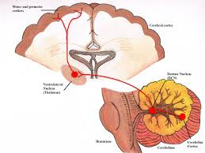

Slide 28
ΠΡΟΜΗΚΗΣ ΜΥΕΛΟΣ
Ο προμήκης μυελός αποτελεί τη συνέχεια του νωτιαίου μυελού προς τον εγκέφαλο. Τα όριο του προμήκη με το νωτιαίο μυελό δεν είναι σαφές.
Ο προμήκης μυελός αποτελεί πολύ σπουδαίο κέντρο του πυραμιδικού και του εξωπυραμιδικού συστήματος
Τέλος, με τον δικτυωτό σχηματισμό του, ο προμήκης μυελός αποτελεί κέντρο ρύθμισης σημαντικού αριθμού ζωτικών λειτουργιών αφού περιέχει τα κέντρα του αναπνευστικού, της ρύθμισης της καρδιακής λειτουργίας και του τόνου των αγγείων, κέντρα που έχουν σχέση με την πρόσληψη της τροφής και κέντρα προστατευτικών αντανακλαστικών

Slide 30
ΤΟ ΣΤΕΛΕΧΟΣ
Ρυθμίζει :
Την αναπνοή
Τον καρδιακό ρυθμό
Τον ύπνο
Την προσήλωση της προσοχής
Από το στέλεχος περνάνε οι πληροφορίες που έρχονται από τον νωτιαίο μυελό και κατευθύνονται προς τον εγκέφαλο και την παρεγκεφαλίδα και αντίστροφα

Slide 31
‘Ογκοι εγκεφάλου
Πρωτοπαθείς όγκοι
Δευτεροπαθείς
Μεταστατικοί
Πρωτοπαθείς: σπάνιοι
Σε κάθε ηλικία

Slide 32
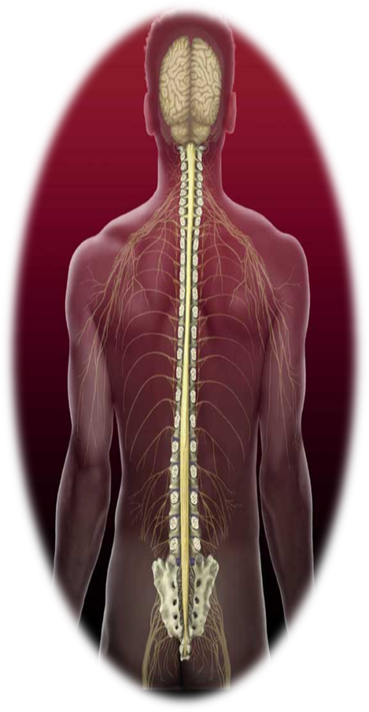
Ο νωτιαίος μυελός
Προστατεύεται από τα κόκαλα της σπονδυλικής στήλης
Αν γίνει ένα ατύχημα και τραυματιστεί ο νωτιαίος μυελός οι συνέπειες θα είναι σοβαρές.
ΓΙΑΤΙ…

Slide 33
Νωτιαίος μυελός
Είναι μία λεπτή, σχεδόν κυλινδρική στήλη νευρικού ιστού, που προστατεύεται μέσα στο σπονδυλικό σωλήνα.
Ο νωτιαίος μυελός αρχίζει από το ύψος του ινιακού τρήματος και καταλήγει στο ύψος του δεύτερου οσφυϊκού σπονδύλου περίπου.
Από το νωτιαίο μυελό εκφύονται 31 ζεύγη νωτιαίων νεύρων.
Στην περιοχή του αυχένα και στην οσφυϊκή περιοχή ο νωτιαίος μυελός διογκώνεται Από τις περιοχές αυτές εκφύονται τα νεύρα που νευρώνουν τα άνω και κάτω άκρα αντίστοιχα.

Slide 34
Η κεντρική περιοχή του νωτιαίου μυελού αποτελείται από φαιά ουσία, η οποία, σε διατομή, έχει σχήμα πεταλούδας με ανοικτά φτερά
Η φαιά ουσία αποτελείται κυρίως από κυτταρικάσώματα,
ενώ η λευκή ουσία, που περιβάλλει τη φαιά, από μακριούς νευράξονες. Αυτοί συνδέουν τον εγκέφαλο, μέσω των νωτιαίων νεύρων, με τα διάφορα τμήματα του σώματος.

Slide 36
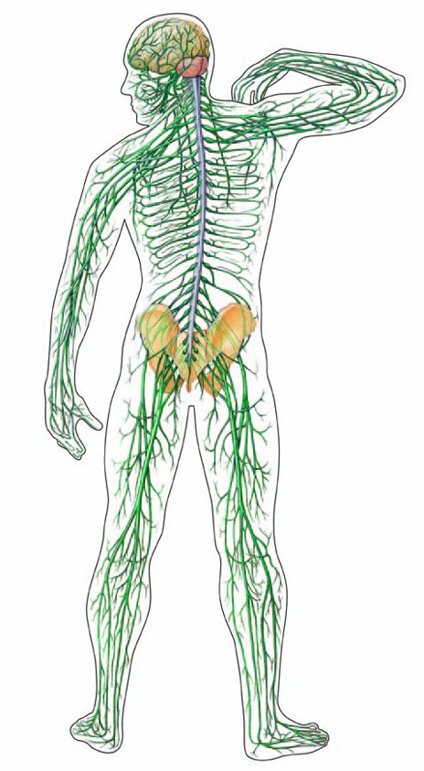
Δηλαδή..
Από τον νωτιαίο μυελό περνάνε όλες οι εντολές που στέλνει ο εγκέφαλος στα διάφορα μέρη του σώματος
Άρα σκεφτείτε να τραυματιστεί ο νωτιαίος μυελός

Slide 38
Περιφερικό Νευρικό Σύστημα
Μέσω του Ν.Μ. μεταφέρει: - εντολές από τον εγκέφαλο στα διάφορα μέρη του σώματος - πληροφορίες από τα αισθητήρια όργανα και από τα άλλα όργανα του σώματος στον εγκέφαλο

Slide 40
Διακρίνεται σε:
- Σωματικό Νευρικό Σύστημα
- Αυτόνομο Νευρικό Σύστημα

Slide 41
Σωματικό νευρικό σύστημα
……μεταφέρει συνειδητές πληροφορίες από τον εγκέφαλο στους μυς του ανθρώπινου σώματος ► Μια κίνηση είναι συνειδητή, δηλαδή όταν αποφασίζουμε εμείς πότε, τι, πως και αν θα γίνει

Slide 42
Αυτόνομο νευρικό σύστημα
Μεταφέρει πληροφορίες από τον εγκέφαλο στα διάφορα σημεία του σώματος και αντίστροφα
Μεταφέρει πληροφορίες που δεν υπόκεινται σε συνειδητό έλεγχο, δηλαδή δεν αποφασίζουμε εμείς πότε, τι, πως και αν θα γίνει

Slide 43
ΠΕΡΙΦΕΡΙΚΟ ΝΕΥΡΙΚΟ ΣΥΣΤΗΜΑ
Τα νεύρα αποτελούνται από δεσμίδες μακριών δενδριτών ή / και νευραξόνων, οι οποίες συγκρατούνται με τη βοήθεια συνδετικού ιστού.
Οι νευρικές αποφυάδες που συνιστούν τα νεύρα περιβάλλονται από νευρογλοιακά κύτταρα και έχουν λευκή, γυαλιστερή όψη.
Τα κυτταρικά σώματα των νευρώνων, των οποίων οι αποφυάδες συγκροτούν τα νεύρα, βρίσκονται είτε σε περιοχές του ΚΝΣ (εγκέφαλος και νωτιαίος μυελός) είτε στα γάγγλια, τα οποία είναι

Slide 44
Τα νεύρα, ανάλογα με τη λειτουργία τους, διακρίνονται
σε αισθητικά, τα οποία αποτελούνται από αποφυάδες αισθητικών νευρώνων,
σε κινητικά, τα οποία αποτελούνται από νευράξονες κινητικών νευρώνων και
σε μεικτά, τα οποία περιέχουν και τα δύο είδη αποφυάδων.

Slide 45
ΜΕΣΟ ΝΕΥΡΟ
εκπορεύεται από το βραχιόνιο πλέγμα και χορηγεί κλάδους στον πήχη και στο χέρι.
Στον πήχη νευρώνει όλους τους πρόσθιους μυς του πήχη, εκτός από τον ωλένιο καμπτήρα του καρπού και την ωλένια του στο βαθος κοινού καμπτήρα των δακτύλων, και χορηγεί επίσης αρθρικούς κλάδους για τη διάρθρωση του αγκώνα και τις αρθρώσεις του καρπού.

Slide 46
ΙΣΧΙΑΚΟ ΝΕΥΡΟ
είναι το παχύτερο νεύρο του ανθρώπινου σώματος και το δεύτερο σε μήκος νεύρο.
Η περιοχή διανομής του νεύρου αφορά στο οπίσθιο διαμέρισμα του μηρού και σε ολόκληρη την κνήμη και το πόδι, χορηγόντας μυικούς και αρθρικούς κλάδους.
Το ισχιακό νεύρο σχηματίζεται από όλα τα νεύρα που σχηματίζουν το ιερό πλέγμα και σε άλλη απόσταση από τον ιγνυακό βόθρο διαιρείται στους δύο μεγάλους κλάδους, το κνημιαίο νεύρο και το κοινό περονιαίο νεύρο.

Slide 49
Κρανιακά νεύρα

Slide 51
Oσφρητικό νεύρο
Yπεύθυνο για τη μετάδοση όσων μυρίζουμε στον εγκέφαλο.
Αυτό το νεύρο ταξιδεύει από τον εγκέφαλο στον οσφρητικό βολβό, όπου αναλύονται οι μυρωδιές.
Οι διαταραχές σε αυτό το νεύρο μπορούν να προκαλέσουν ανοσμία, αδυναμία ανίχνευσης αρωμάτων. Αυτό επηρεάζει επίσης δραματικά την αίσθηση της γεύσης μας.

Slide 52
Oπτικό νεύρο
μεταδίδει ηλεκτρικά σήματα από τον αμφιβληστροειδή στον εγκέφαλο, το οποίο μετατρέπει αυτά τα σήματα σε εικόνα αυτού που βλέπουμε στον κόσμο γύρω μας.
Διαταραχές του οπτικού νεύρου, όπως η οπτική νευρίτιδα, μπορεί να οδηγήσουν σε διαταραχές της όρασης, διπλή όραση και τύφλωση.

Slide 53
Oφθαλμοκινητικό νεύρο
Πρώτον, το οφθαλμοκινητικό νεύρο μεταδίδει σήματα που επιτρέπουν στα μάτια να κινούνται προς κάθε κατεύθυνση που δεν ελέγχονται από άλλα κρανιακά νεύρα.
Δεύτερον, το οφθαλμοκινητικό νεύρο μεταφέρει παρασυμπαθητικές ίνες στην ίριδα, προκαλώντας τη συστολή της ίριδας όταν βρίσκεστε σε έντονο φως.

Slide 54
Το τρίδυμο νεύρο
Είναι κυρίως ένα αισθητήριο νεύρο
Το τρίδυμο νεύρο ελέγχει ορισμένους μύες του προσώπου σημαντικούς για το μάσημα.
Μία από τις χειρότερες επιπλοκές του προβλήματος με το τρίδυμο νεύρο είναι η νευραλγία του τριδύμου, μια ακραία μορφή πόνου στο πρόσωπο. Αυτό μπορεί να προκληθεί από ιό ή από μηχανικό ερεθισμό λόγω τριβής από δέσμη αιμοφόρων αγγείων κοντά στο νεύρο

Slide 56
Απαγωγό νεύρο
…είναι κινητικό νεύρο του οποίου η λειτουργία συνίσταται στην κίνηση των ανθρώπινων ματιών και την πραγμάτωση της στροφής του βλέμματος προς τα έξω.^{[1]} Νευρώνει τον έξω ορθό μυ του ματιού.

Slide 57
Προσωπικό ν.
Ελέγχει τους περισσότερους μύες του προσώπου.
Αυτό το νεύρο εκπέμπει σήματα γεύσης από το μπροστινό μέρος της γλώσσας (μπροστινό 2/3), μεταδίδει παρασυμπαθητικές ίνες που κάνουν τα μάτια να σκίζουν και να αιωρούνται και είναι υπεύθυνο για την αίσθητικότητα γύρω από το αυτί.
Βοηθά επίσης στη διαμόρφωση της ακοής
Αυτός είναι ο λόγος για τον οποίο η φλεγμονή του νεύρου του προσώπου, όπως στην παράλυση του Bell, μπορεί να οδηγήσει σε περισσότερα προβλήματα παρά στην αδυναμία του προσώπου, αν και τέτοια αδυναμία είναι συνήθως το πιο προφανές σύμπτωμα.

Slide 58
Στατικοακουστικό ν.
To όγδοο κρανιακό νεύρο, αποτελείται από δύο διακριτά τμήματα: το αιθουσαίο και κοχλιακό νεύρο με επιφανειακή προέλευση στη διασταύρωση της γέφυρας και του προμήκη μυελού.
Τα δύο νεύρα ενώνονται, εισέρχονται στον ακουστικό πόρο μαζί με το προσωπικό νεύρο και στη συνέχεια διαχωρίζονται.

Slide 59
Γλωσσοφαρυγγικό νευρο
Περιέχει αισθητικές, κινητικές και εκκριτικές (παρασυμπαθητικές) ίνες.
Λειτουργίες
Τροφοδοτεί τον στυλοφαρυγγικό μυ .
Παρέχει παρασυμπαθητική νεύρωση της παρωτίδας μέσω του ωτικού γαγγλίου
Μεταφέρει σπλαχνικές αισθητηριακές πληροφορίες από τον καρωτιδικό κόλπο και το καρωτιδικό σώμα .
Παρέχει γενικές αισθητηριακές πληροφορίες από την εσωτερική επιφάνεια της τυμπανικής μεμβράνης, του άνω φάρυγγα (GVA) και το οπίσθιο ένα τρίτο της γλώσσας .
Παρέχει αίσθηση γεύσης από το οπίσθιο ένα τρίτο της γλώσσας , συμπεριλαμβανομένων των περιφερικών θηλών.

Slide 60
Πνευμονογαστρικό νεύρο
Είναι το δέκατο κρανιακό νεύρο ή νεύρο X
Σχετίζεται με τον παρασυμπαθητικό έλεγχο της καρδιάς, των πνευμόνων και του πεπτικού σωλήνα.
Υπάρχουν δύο πνευμονογαστρικά νεύρα αλλά αναφέρονται συνήθως στον ενικό.
Είναι το μακρύτερο νεύρο του αυτόνομου νευρικού συστήματος στο ανθρώπινο σώμα και περιλαμβάνει αισθητήριες και κινητικές ίνες

Slide 61
Παραπληρωματικό νεύρο
Ενδέκατο κρανιακό νεύρο ή κρανιακό νεύρο XI, είναι το κρανιακό νεύρο που νευρώνει τους στερνοκλειδομαστοειδείς και τον τραπεζοειδή μύες.
Κατατάσσεται ως το ενδέκατο από τα δώδεκα ζεύγη κρανιακών νεύρων επειδή παλαιότερα πίστευαν ότι μέρος του προέρχεται από τον εγκέφαλο.

Slide 62
Υπογλώσσιο νεύρο
Αποτελεί το κινητικό νεύρο της γλώσσας
Κλάδοι:
1. Μηνιγγικός κλάδος για τη σκληρή μήνιγγα.
2. Αναστομωτικοί κλάδοι με τα γειτονικά νεύρα.
3. Ο κατιών κλάδος από ίνες Α1 νεύρου, φέρεται προς τα κάτω, πάνω στην έξω καρωτίδα και αναστομώνεται με το κατιόν αυχενικό νεύρο (Α2 και Α3 ίνες) σχηματίζοντας έτσι την αγκύλη του υπογλώσσιου νεύρου.
4. Ο θυρεοϋοειδής κλάδος (αυχενικός κλάδος) νευρώνει τον θυρεοϋοειδή μυ.
5. Ο γενειοϋοειδής κλάδος (αυχενικός κλάδος) για τον ομώνυμο μυ.
6. Οι γλωσσικοί κλάδοι, οι οποίοι νευρώνουν όλους τους μυς της γλώσσας.

Slide 63
Αυτόνομο νευρικό σύστημα
Το αυτόνομο νευρικό σύστημα χωρίζεται από μεριάς ανατομικής τοπογραφίας σε
συμπαθητικό νευρικό σύστημα και
σε παρασυμπαθητικό νευρικό σύστημα.
Το συμπαθητικό σύστημα περιλαμβάνει τα νεύρα τα οποία εξέρχονται από το ύψος των τμημάτων του θώρακα και της οσφύς της σπονδυλικής στήλης (θωρακο-οσφυϊκό),
Αυτό το παρασυμπαθητικό σύστημα περιλαμβάνει τα νεύρα τα οποία εξέρχονται από το ύψος του κρανίου και του ιερού τμήματος της σπονδυλικής στήλης (κρανιο-ιερό).

Slide 64
Τα νεύρα του αυτόνομου συστήματος (ή σπλαχνικά νεύρα)
Εκβάλουν από τον νωτιαίο μυελό.
Εξέρχονται από το κεντρικό νευρικό σύστημα και διασπείρονται σε όλα τα σπλάχνα (όργανα), τα αγγεία, τους αδένες, την καρδιά καθώς και σε όλο το μήκος της λείας μυϊκής μάζας όπου και αν βρίσκεται αυτή (η λεία μυϊκή μάζα ανευρίσκεται κυρίως στα κοίλα σπλάχνα, όπως του γαστρεντερικού σωλήνα).
Το αυτόνομο σύστημα συνηθίζεται να ονομάζεται και φυτικό νευρικό σύστημα.
Χαρακτηριστικό και αυτού του είδους των νεύρων, είναι η παρεμβολή στην διαδρομή τους, των συμπαθητικών γαγγλίων παρά την σπονδυλική στήλη, τα οποία συνδέονται μεταξύ τους σχηματίζοντας την συμπαθητική άλυσο, καθώς και των ονομαζόμενων σπλαχνικών γάγγλιων, τα οποία ανευρίσκονται κοντά στα σπλαχνικά όργανα.

Slide 65
Ανατομία Αγγεία σώματος
Μαρία Λαγκαδινού

Slide 69
Δομή των αγγείων

Slide 72
Αρτηρίες
Αγγεία πουμεταφέρουν οξυγονωμένο αίμα από την καρδιά.
Όσο απομακρύνονται από την καρδιά, διακλαδίζονται και σχηματίζουν όλο και μικρότερα αγγεία, μικρότερες αρτηρίες και αρτηρίδια, τα οποία τελικά καταλήγουν στα τριχοειδή αγγεία.

Slide 73
Ελαστικού τύπου αρτηρίες: Οι ελαστικού τύπου αρτηρίες (ή μεταφορικές αρτηρίες) είναι οι μεγαλύτερες και δέχονται αίμα κατευθείαν από την καρδία. Ως αποτέλεσμα του τελευταίου δέχονται μεγάλες περιοδικές μεταβολές της πίεσης του αίματος. Για να αντισταθμίσουν αυτές τις αλλαγές, τα τοιχώματα αυτών των αρτηριών διαθέτουν άφθονες ελαστικές ίνες. Οι ίνες πέρα από τη στερεότητα και δυνατότητα διάτασης των αγγείων που προσφέρουν, διατηρούν σταθερή τη πίεση του αίματος στο χρονικό διάστημα που μεσολαβεί μεταξύ δύο καρδιακών παλμών.
Στις αρτηρίες αυτού του τύπου περιλαμβάνονται η αορτή, οι κοινές καρωτίδες και οι υποκλείδιες αρτηρίες.
Μυϊκού τύπου αρτηρίες: Στις αρτηρίες μυϊκού τύπου ανήκουν οι περισσότερες από τις αρτηρίες του σώματος. Ο μέσος χιτώνας τους αποτελείται κατ’ εξοχήν από πολλά στρώματα λείων μυϊκών κυττάρων. Αυτές οι αρτηρίες διανείμουν το αίμα στα διάφορα όργανα.
Αρτηρίδια: Τα αρτηρίδια αποτελούν τις μικρότερες αρτηρίες και έχουν το ρόλο να ρυθμίζουν την πίεση του αίματος. Τα μεταρτηρίδια αποτελούν τις απολήξεις των αρτηριδίων. Έχουν διάμετρο μικρότερη από 100 μικρομέτρα. Τα αρτηρίδια διανείμουν το αίμα στα δίκτυα τριχοειδών αγγείων.

Slide 74
Κακώσεις αρτηριών
Σε περιπτώσεις κακώσεων αρτηριών, όπως λ.χ. διατομή επιπολής μηριαίας αρτηρίας, η αποκατάσταση μπορεί να γίνει είτε με τη χρήση φλεβικού μοσχεύματος (π.χ. χρήση σαφηνούς φλέβας), είτε χρήση συνθετικού μοσχεύματος τύπου πολυτετραφθοροαιθυλενίου(PTFE).

Slide 75
Αρτηρίες

Slide 80
Φλέβες
Αγγεία που μεταφέρουν το αίμα στην καρδιά.
Ομοίως, με τις αρτηρίες, διακλαδίζονται σε μεγαλύτερα και μικρότερα αγγεία μέχρι τα τριχοειδή.

Slide 81
Επιπολές φλεβικό σύστημα: Πρόκειται για τις φλέβες που βρίσκονται πιο κοντά στην επιφάνεια του δέρματος. Παίζουν σημαντικό ρόλο στη ρύθμιση της θερμοκρασίας του σώματος.
Εν τω βάθει φλεβικό σύστημα: Βρίσκονται κάτω από τους μυς και επιτελούν διάφορες λειτουργίες, κυρίως απάγουν το αίμα από τους ιστούς προς την καρδιά.
Διατιτραίνουσες φλέβες: Είναι περισσότερες από 60. Φέρονται από τις φλέβες του επιπολής συστήματος και αποχετεύουν το αίμα στις φλέβες του εν τω βάθει συστήματος ή στους φλεβώδεις κόλπους.

Slide 87
Τριχοειδή
Είναι τα πολυπληθέστερα και λεπτότερα αιμοφόρα αγγεία με εσωτερική διάμετρο όση περίπου κι ένα ερυθρό αιμοσφαίριο (7 μm), που σημαίνει ότι μόνο ένα ερυθρό αιμοσφαίριο χωράει να περάσει μέσα απ' αυτά
Τα τριχοειδή παρεμβάλλονται μεταξύ αρτηριών και φλεβών, έχουν δε έναν πολύ σημαντικό ρόλο στη λειτουργία του κυκλοφορικού συστήματος και του οργανισμού γενικότερα.
Μέσω των τοιχωμάτων τους, τα οποία συνίστανται από ένα μονόστιβο στρώμα επιθηλιακών κυττάρων, το ενδοθήλιο, γίνεται η ανταλλαγή των ουσιών ανάμεσα στο αίμα και στους ιστούς, καθώς και η ανταλλαγή, με παθητική διάχυση, του οξυγόνου και του διοξειδίου του άνθρακα.
Τα τοιχώματα των τριχοειδών επιτρέπουν επίσης στα λευκοκύτταρα να τα διαπερνούν και να φτάνουν όπου είναι απαραίτητη η παρουσία τους για την άμυνα του οργανισμού.

Slide 88
Λεμφικό σύστημα
Το λεμφικό σύστημα αποτελείται από τα λεμφαγγεία, τη λέμφο και τους λεμφαδένες. Οι λεμφαδένες είναι δομές που αποτελούνται από εξειδικευμένη μορφή συνδετικού ιστού, το λεμφικό ιστό, και περιέχουν πολλά λεμφοκύτταρα και μακροφάγα.
Στο λεμφικό σύστημα περιλαμβάνονται ο σπλήνας και ο θύμος αδένας
Το λεμφικό σύστημα είναι πολύ σημαντικό γιατί:
παραλαμβάνει το πλεόνασμα του μεσοκυττάριου υγρού και το επαναφέρει στο καρδιαγγειακό σύστημα.
μεταφέρει τις λιπαρές ουσίες από το λεπτό έντερο στο αίμα.
συμβάλλει στην άμυνα του οργανισμού με την καταστροφή παθογόνων μικροοργανισμών και καρκινικών κυττάρων.

Slide 89
Λεμφαδένες
Οι λεμφαδένες βρίσκονται κατά μήκος των λεμφαγγείων, στον αυχένα, στις μασχάλες, στιςβουβωνικές περιοχές και αλλού, μεμονωμένοι ή κατά ομάδες.
Οι λεμφαδένες είναι μικρές ωοειδείς μάζες λεμφικού ιστού. Στο εσωτερικό τους υπάρχουν συγκεντρωμένα λεμφοκύτταρα (Τ & Β) και μακροφάγα.
Η λέμφος περνώντας από τους λεμφαδένες διηθείται πριν διοχετευτεί στο αίμα κι έτσι παγιδεύονται μικρόβια και ξένες ουσίες από τα μακροφάγα, τα Τ- λεμφοκύτταρα ή τα αντισώματα που παράγονται από τα Β- λεμφοκύτταρα

